Slide 1
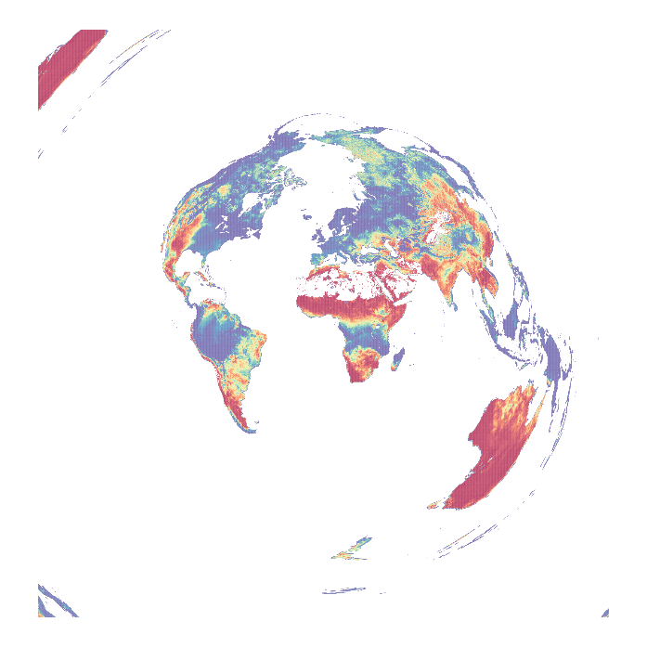
Analyse Géospatiale avec R : De Zero à Héros
Dr. Yélognissè Frédi Agbohessou
07/08/2024
Le matériel du cours est disponible à l'adresse suivante
https://fredi-agbohessou.github.io/courses/course1/geospatialR.rar

Slide 2
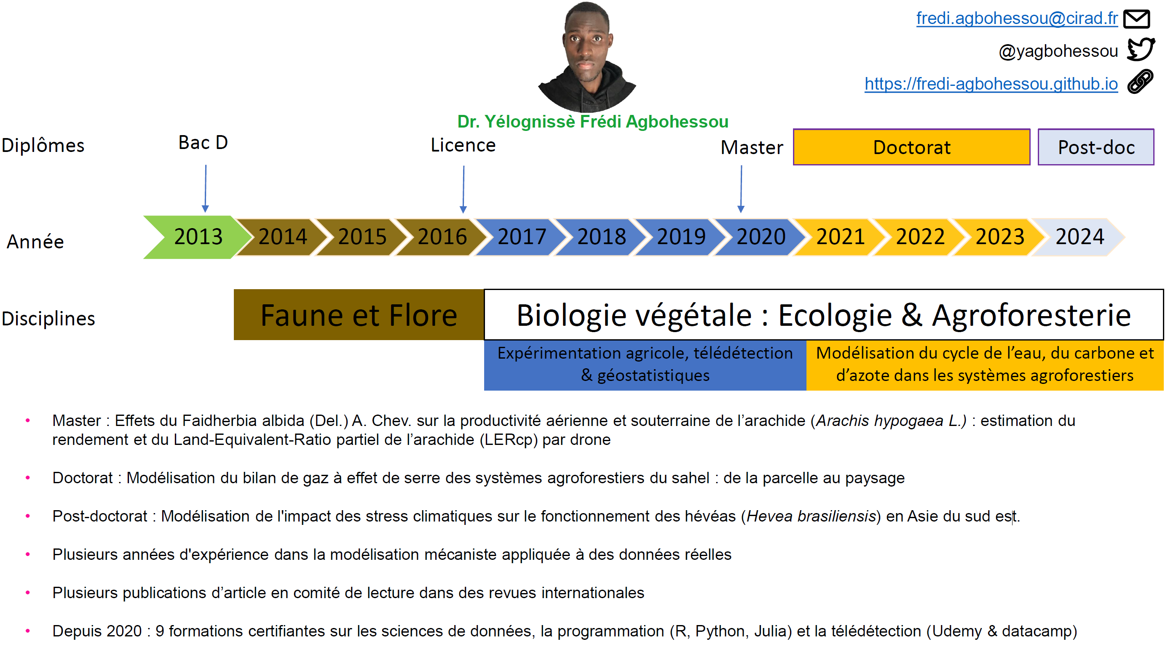
Qui suis-je?

Slide 3
Plan
CHAPITRE 0 : Préparation et Pré-requis
CHAPITRE 1 : Rappel sur les systèmes d'information géographique (SIG) et les données géospatiales
CHAPITRE 2 : Manipulations des données Vectorielles
CHAPITRE 3 : Manipulations des données raster
CHAPITRE BONUS A : Interpolation des données raster à partir d'observations ponctuelles
CHAPITRE BONUS B : Comment gérer un fichier NetCDF ?
CHAPITRE BONUS C : Manipulations Avancées des Données Vectorielles

Slide 4
CHAPITRE 0 : Préparation et Pré-requis

Slide 5
Quel est l'objet de ce cours?
Apprendre à utiliser le langage R pour extraire, manipuler, visualiser et analyser des données géospatiales issues des bases de données environnementales mondiales telles que ERA5, MODIS…

Slide 6
Pourquoi ce cours ?
Compréhension des Écosystèmes : Permet d'analyser et de visualiser les données spatiales pour mieux comprendre la distribution et les interactions des espèces dans différents écosystèmes.
Gestion des Données : Apprend à manipuler des bases de données géospatiales, cruciales pour la gestion des ressources naturelles et la conservation de la biodiversité.
Modélisation Spatiale : Facilite la création de modèles spatiaux pour prédire les changements environnementaux, tels que la répartition future des espèces sous l'effet du changement climatique.
Analyse de la Fragmentation de l'Habitat : Aide à évaluer l'impact des activités humaines sur les habitats naturels, permettant de prendre des décisions éclairées pour la conservation.

Slide 7
Pourquoi ce cours ?
Suivi et Surveillance : Utilise des techniques géospatiales pour surveiller les changements dans l'utilisation des terres, la déforestation et autres indicateurs environnementaux.
Outils Statistiques Avancés : Offre des compétences en analyse statistique avancée, indispensables pour interpréter des données écologiques complexes.
Interopérabilité : R est compatible avec divers formats de données géospatiales et peut être intégré avec d'autres outils et logiciels, élargissant ainsi les possibilités d'analyse.
Accessibilité et coût, communauté et ressources, compétitivité sur le marché du travail…

Slide 8
Qu'est-ce que ce cours vous apportera ?
Comprendre les fondamentaux des données raster et vectorielles.
Apprendre à importer, manipuler et exporter des données géospatiales dans R.
Réaliser des opérations spatiales telles que les superpositions, les intersections, le buffering et le découpage.
Analyser et visualiser des données géospatiales en utilisant les puissants packages de R.
Appliquer des techniques d'analyse géospatiale à des problématiques réelles.

Slide 9
pourquoi faire une analyse géospatiale avec R au lieu de QGIS ?
Critères | R | QGIS
Automatisation | Automatisation facile via des scripts reproductibles | Moins automatisé, nécessite souvent des actions manuelles
Capacités statistiques | Puissant pour les analyses statistiques avancées | Moins adapté aux analyses statistiques complexes
Intégration des données | Intégration facile de différents types de données | Principalement centré sur les données géospatiales
Personnalisation des visualisations | Très personnalisable avec des outils comme ggplot2 | Personnalisation possible, mais moins flexible que R
Interface utilisateur | Nécessite des compétences en codage (pas d'interface graphique) | Interface graphique intuitive, facile à utiliser
Manipulation de grands volumes de données | Peut être lent avec de grandes données géospatiales | Optimisé pour les fichiers volumineux, rapide
Support de la communauté | Large communauté avec des ressources pour la reproductibilité scientifique | Large communauté et nombreux plugins
Édition des données | Moins adapté à l'édition de données géospatiales | Idéal pour l'édition et la gestion des couches géospatiales
Performance | Moins performant avec des données volumineuses | Performant pour le traitement rapide des données

Slide 10
Pré-requis
Une expérience préalable avec R est requise
Une bonne connaissance des statistiques de base et de la visualisation des données est utile mais pas obligatoire

Slide 11
Matériel :
R and Rstudio

Slide 12
CHAPITRE 1 : Rappel sur les systèmes d'information géographique (SIG) et les données géospatiales

Slide 13




Qu’est-ce qu’un SIG?
Un système d’information géographique (S. I. G) est une technologie servant à créer, gérer, analyser et cartographier tout type de données (esri.com).
C’est un outil qui collecte, stocke, traite et analyse des données géographiques. Il permet de visualiser ces données sous forme de couches superposées sur une carte géoréférencée, facilitant leur extraction, tri et traitement selon les besoins de l'utilisateur.
Le SIG associe les données à une carte et intègre des données de localisation (endroit où se trouvent les choses) à toutes sortes d’informations descriptives (état des choses à cet endroit) (esri.com).
R peut aussi être utilisé comme un SIG
Exemples de SIG que vous connaissez déjà

Slide 14
Chronologie de l’évolution des SIG: quelques dates clés
IA et SIG s’allient : Les fonctionnalités de Machine Learning ont été introduites dans ArcGIS dès 2009. Les processus spatiaux optimisés par l’IA sont particulièrement adaptés à l’automatisation et à l’interprétation de jeux de données volumineux, notamment d’imagerie.
Les SIG se généralisent : Forbes, Fortune et Business Week commencent à parler des SIG
Les États-Unis lancent le premier satellite GPS, Navstar I. La couverture GPS mondiale complète sera atteinte en 1994
Cloud computing : Le lancement d’Amazon Web Services permet à de nombreuses organisations de bénéficier du stockage de données dans le cloud
Lancement du premier système d’information géographique par le géographe Roger Tomlinson
Les SIG sont partout : chaque jour, des milliards de cartes sont créées. Plus de 95 % des universités proposent des programmes SIG, et ils sont utilisés par la plupart des entreprises Fortune 500, agences gouvernementales et organismes à but non lucratif.
La science informatique géographique émerge grâce aux avancées en technologie, vitesse et conception des ordinateurs
Le Corps du génie de l’armée des États-Unis commence à développer le système GRASS (Geographic Resources Analysis Support System). Ce logiciel SIG à code source ouvert élargit l’accès aux SIG.
Lancement d’ArcGIS Online : permet une collaboration améliorée et modifie la façon dont les spécialistes SIG et d’autres professionnels tirent parti de la cartographie dans leur organisation.
Google Maps permet au grand public d’interagir avec la technologie SIG et de bénéficier de ses fonctionnalités
Les États-Unis lancent le premier satellite d’observation de la Terre Landsat
1960
1972
2018
1963
1978
1991
2005
2006
2012
Aujourd’hui
1982

Slide 15
Quelle est la fonction d’un SIG ? Plus que du mappage
Gestion des données : stockage, intégration et unification des données (même format)
Cartographie et visualisation : clarification des données complexes, facilitation de l'analyse rapide des tendances et amélioration de la prise de décision en rendant l'information plus accessible.
Analyse spatiale : générer de nouvelles informations
Communication : communiquer plus rapidement des idées complexes

Slide 16
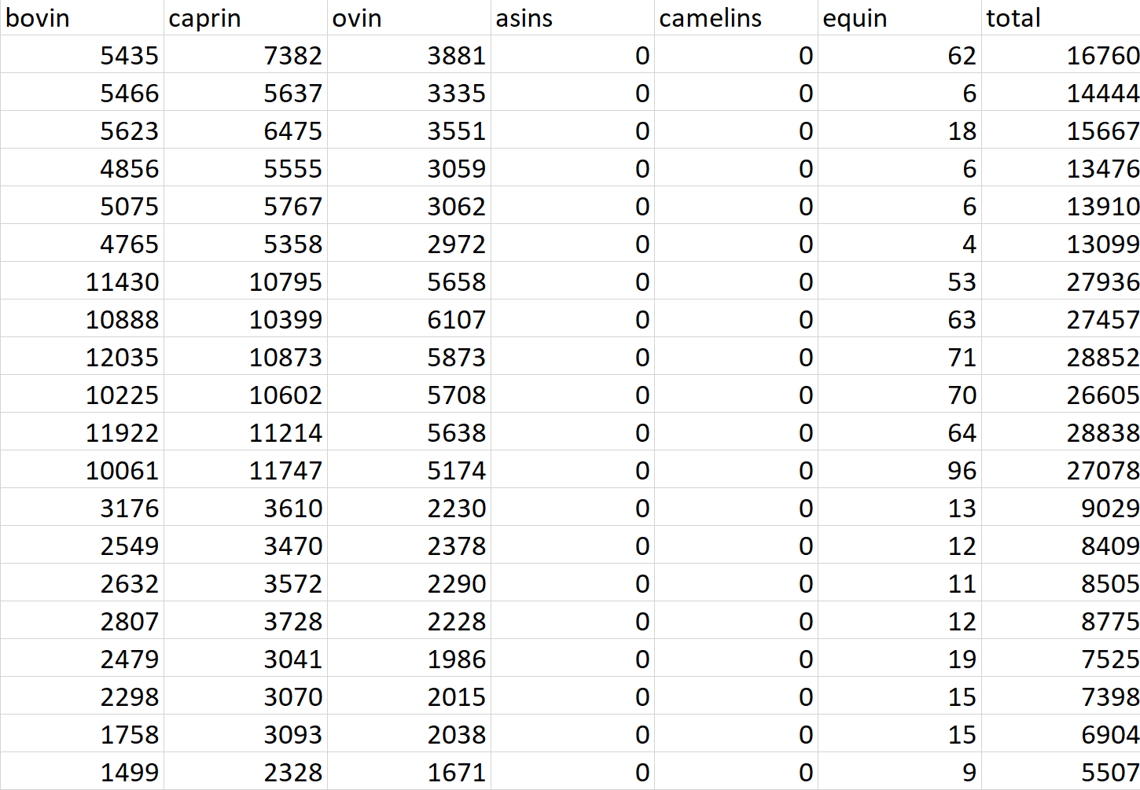
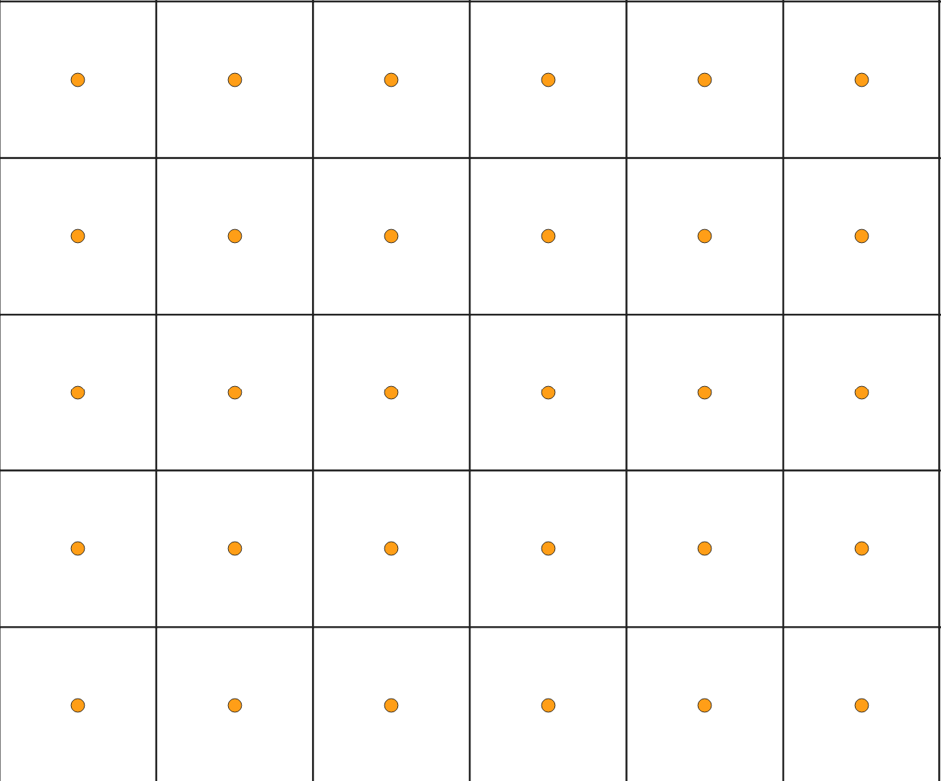
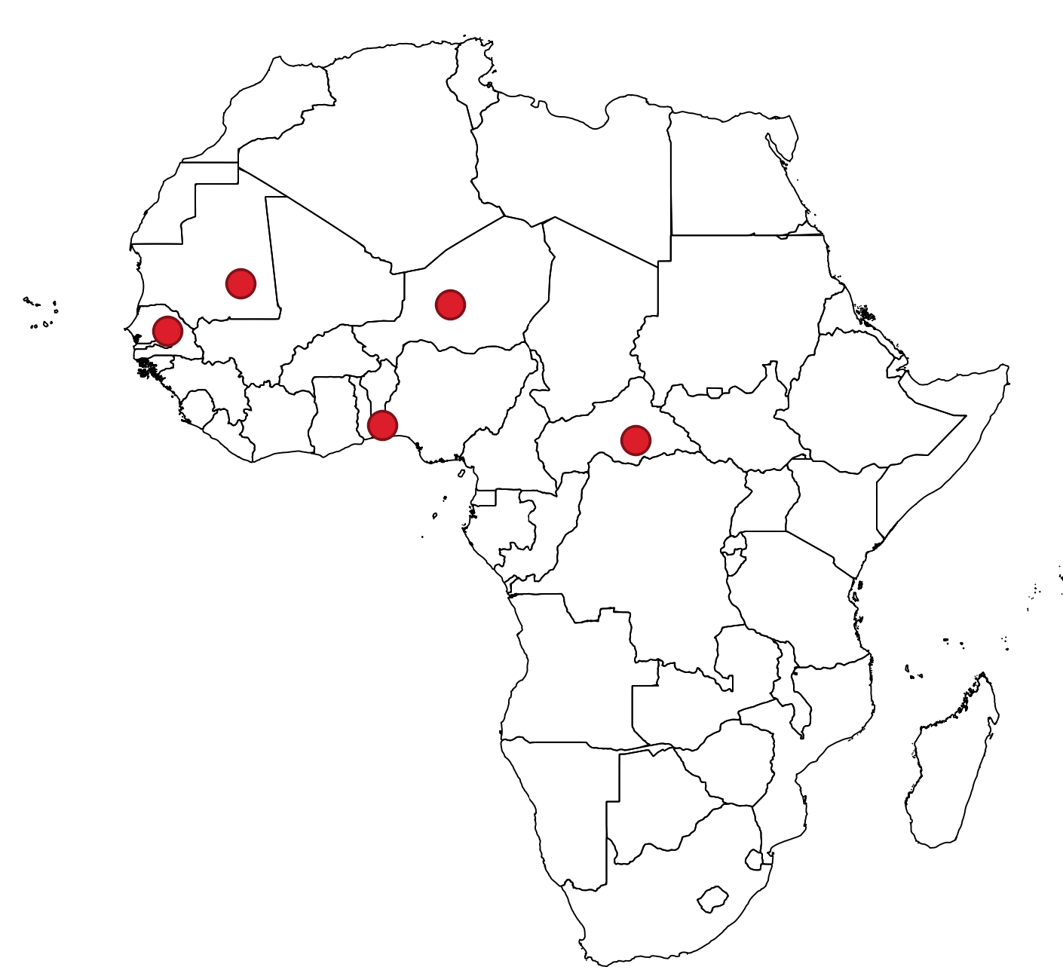
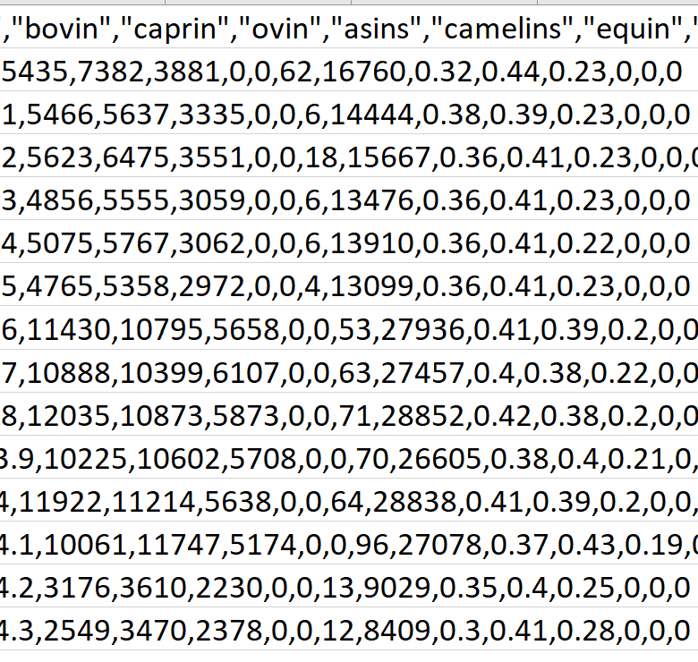


Quelle est la fonction d’un SIG ? Plus que du mappage
latitude
longitude
fichier au format xlsx
value
latitude
longitude
fichier au format csv ou txt
fichier raster au format tiff ou nc

Slide 17
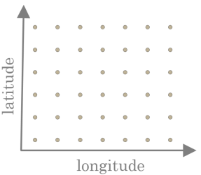
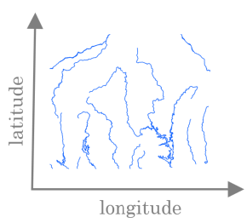
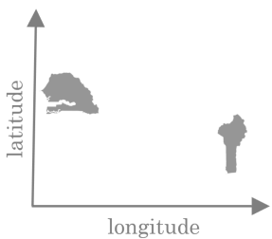
principales composantes de la structure des données dans un SIG : Données Spatiales
Données Vectorielles
          Points : Utilisés pour représenter des objets géographiques qui peuvent être localisés par une seule coordonnée (ex : bornes géodésiques, arbres).
Lignes : Représentent des objets géographiques ayant une dimension linéaire (ex : routes, rivières).
Polygones : Représentent des surfaces fermées (ex : parcelles de terrain, lacs).

Slide 18
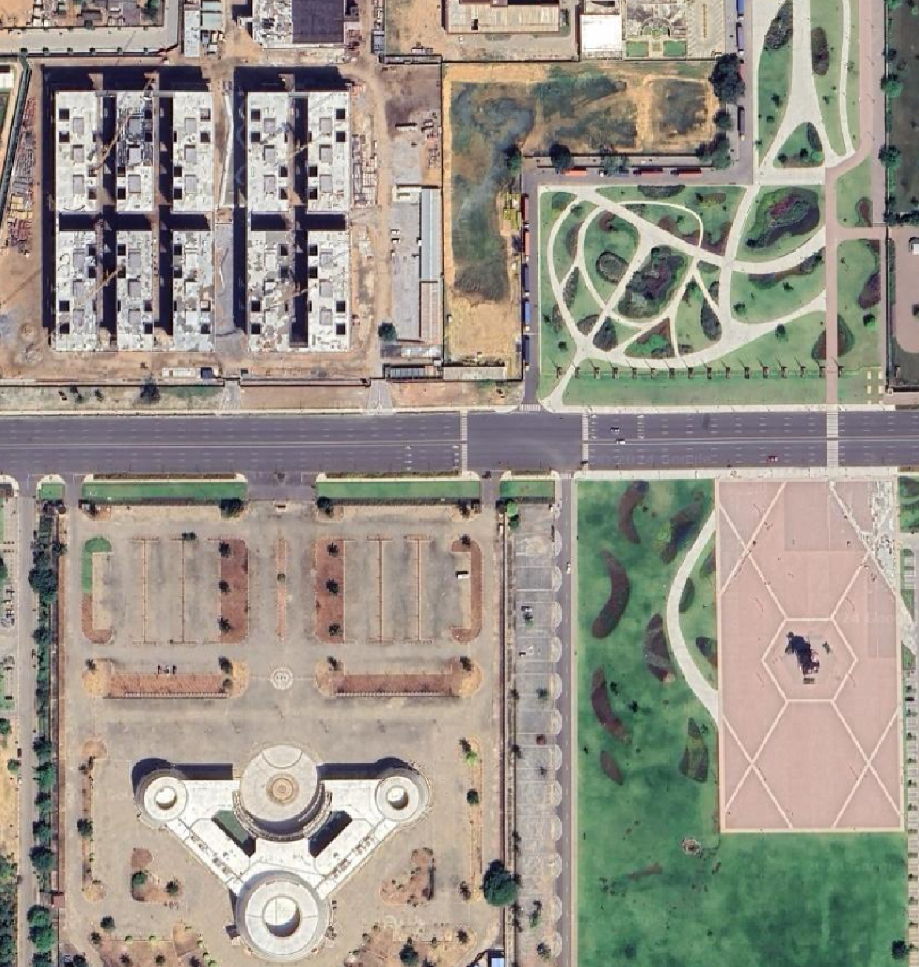
principales composantes de la structure des données dans un SIG : Données Spatiales
Données Raster
          Images de Satellite : Captures de la surface terrestre prises depuis l’espace.
Photographies Aériennes : Images prises depuis des aéronefs, souvent utilisées pour des analyses plus détaillées.
© Google Earth 2024
Image Google de Cotonou (Bénin) montrant le Palais des Congrès, la Place de l’Amazone et la nouvelle Cité Ministérielle en construction.

Slide 19
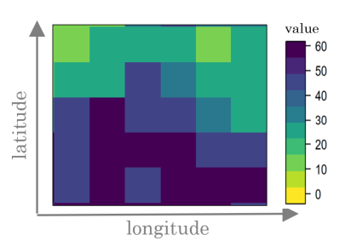
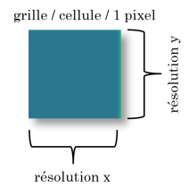
principales composantes de la structure des données dans un SIG : Données Spatiales
Données Raster
Image raster avec des informations géoréférencées
La couleur renseigne sur la valeur (de la donnée) assignée au pixel (ici, environ 35).
Les données peuvent être « géolocalisées » en utilisant les valeurs de coordonnée x-y

Slide 20
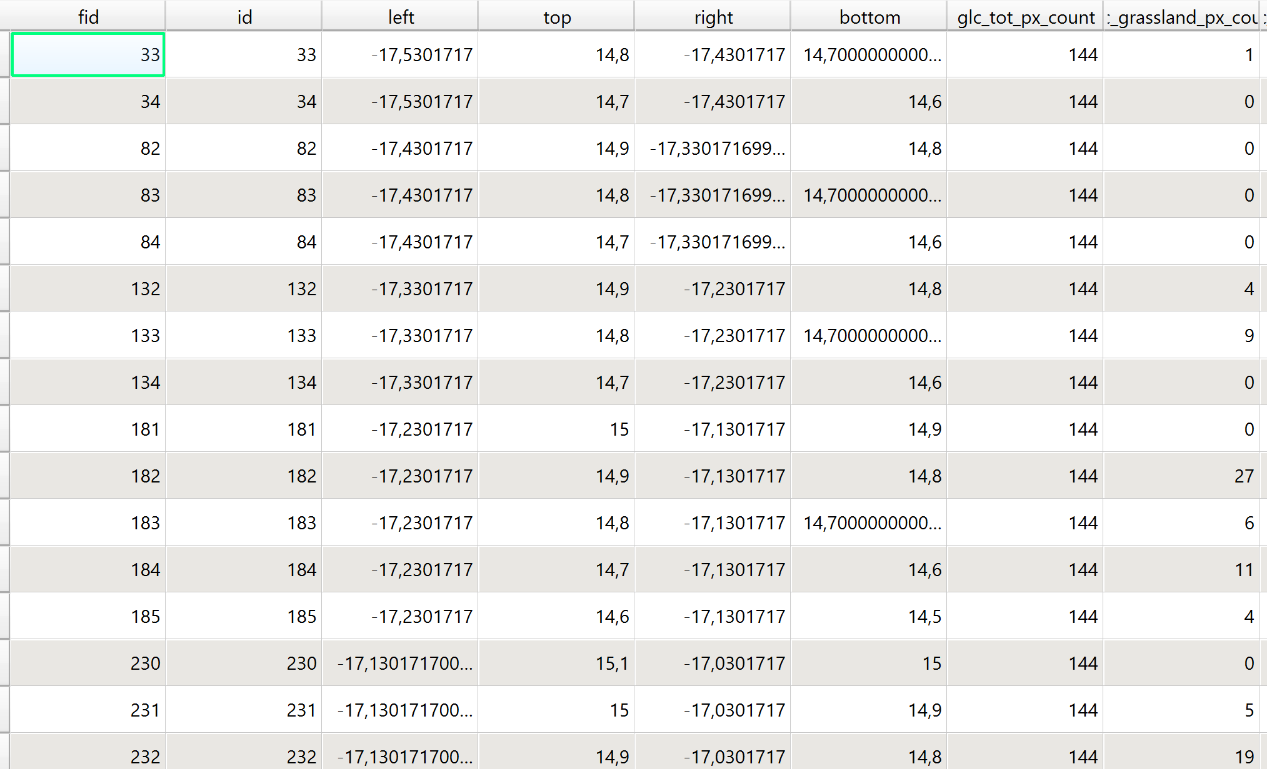
principales composantes de la structure des données dans un SIG : Données Attributaires
Caractéristiques des objets géographiques représentés par les données spatiales. Elles sont souvent stockées dans des tables de base de données et sont liées aux données spatiales par des identifiants uniques.

Slide 21
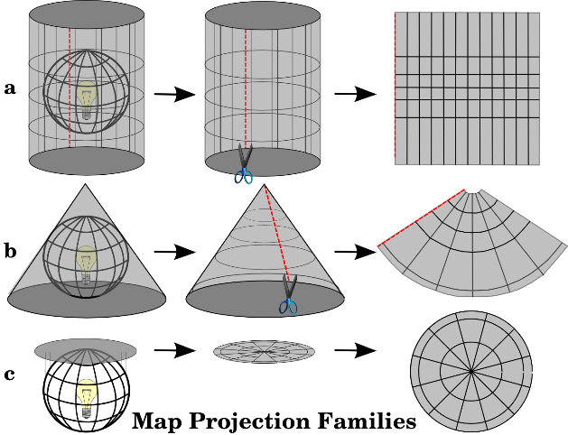
principales composantes de la structure des données dans un SIG : Système de Référence Spatiale
Un SIG utilise des systèmes de référence de coordonnées pour projeter des emplacements terrestres tridimensionnels sur une carte en deux dimensions.
Pour plus d'informations
https://docs.qgis.org/3.4/en/docs/gentle_gis_introduction/
3 familles de projections cartographiques : a) projections Cylindriques, b) Projections Coniques ou c) Projections Planaires (ou Azimutales)

Slide 22
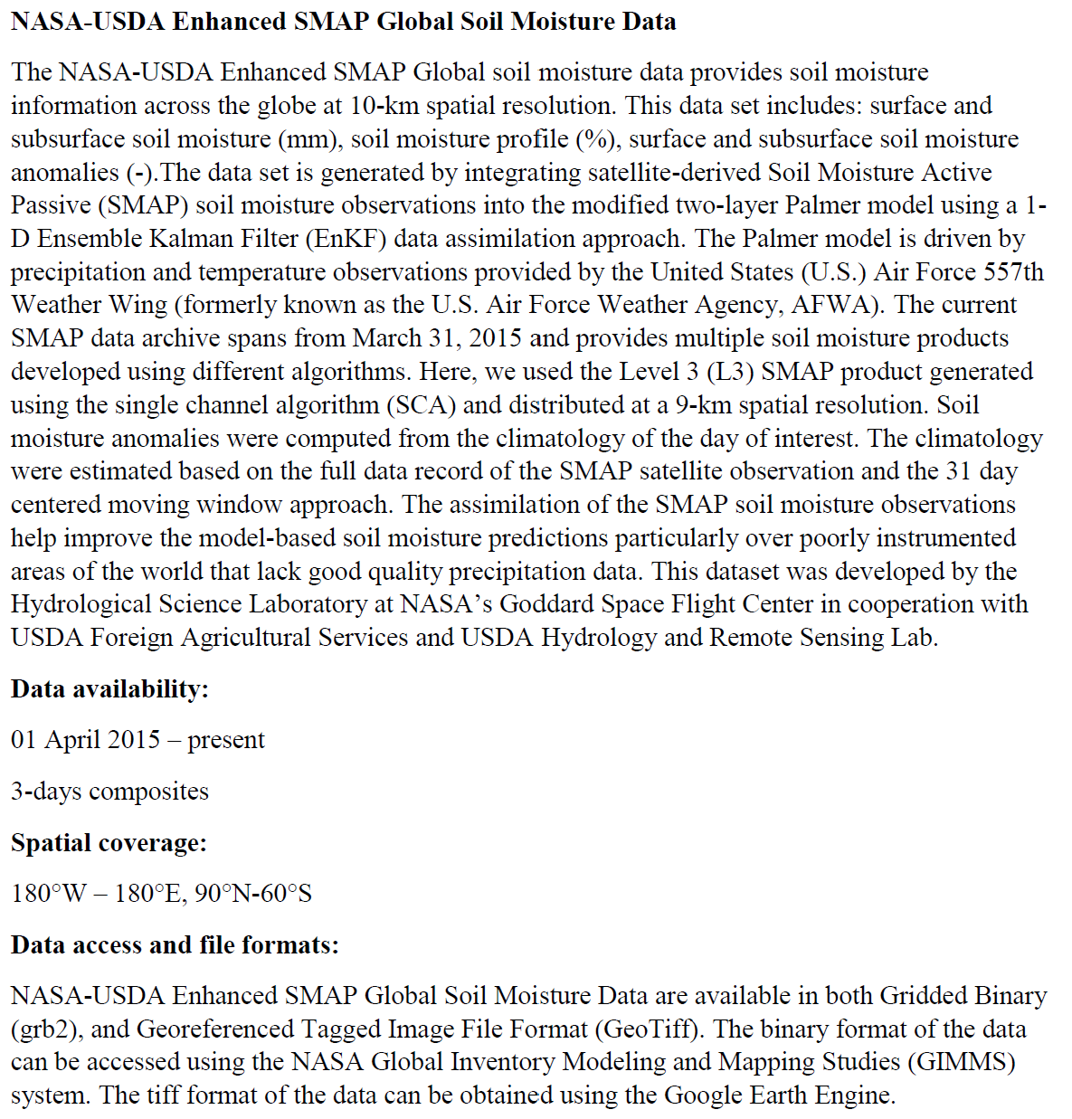
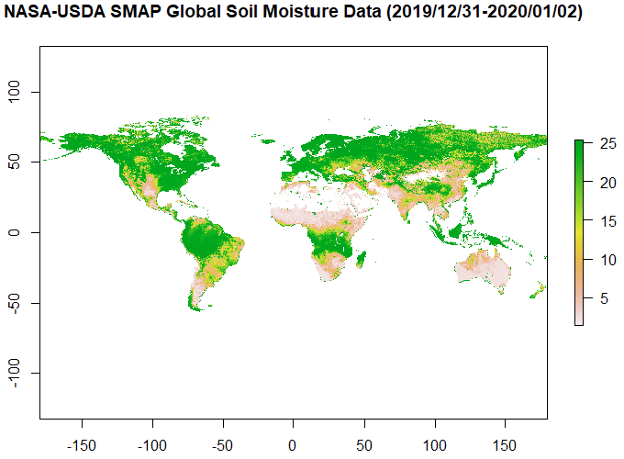
principales composantes de la structure des données dans un SIG : Métadonnées
Informations qui décrivent les données du SIG, incluant leur origine, leur date de création, leur précision, et d’autres informations contextuelles nécessaires pour comprendre et utiliser correctement les données géographiques.
https://earth.gsfc.nasa.gov/hydro/data/nasa-usda-global-soil-moisture-data
Métadonnées sous forme de fichier pdf ou html

Slide 23
principales composantes de la structure des données dans un SIG : Formats de Données
Les données SIG peuvent être stockées dans divers formats, chacun ayant ses avantages et inconvénients selon les besoins :
Shapefile (.shp) : Format de fichier vectoriel développé par ESRI.
GeoJSON : Format basé sur JSON pour encoder diverses structures de données géographiques.
KML (Keyhole Markup Language) : Utilisé principalement avec Google Earth.
TIFF/GeoTIFF : Format d’image raster avec des informations géoréférencées.
NetCDF (Network Common Data Form) (.cn)

Slide 24
Configurer Votre Environnement R pour l'Analyse Géospatiale
Installations de R et Rstudio
Création d’un projet R
Installation des packages pour l’analyse et la visualisation des données géospatiales (raster, sf, ggplot, rgdal …)

Slide 25
CHAPITRE 2 : Manipulations des données Vectorielles
Le contenu de ce chapitre est disponibles dans le fichier « note_geospatialeR.html »

Slide 26
CHAPITRE 3 : Manipulations des données raster
Le contenu de ce chapitre est disponibles dans le fichier « note_geospatialeR.html »

Slide 27
CHAPITRE BONUS A : Interpolation des données raster à partir d'observations ponctuelles
Le contenu de ce chapitre est disponibles dans le fichier « note_geospatialeR.html »

Slide 28
CHAPITRE BONUS B : Comment gérer un fichier NetCDF ?
Le contenu de ce chapitre est disponibles dans le fichier « note_geospatialeR.html »

Slide 29
CHAPITRE BONUS C : Manipulations Avancées des Données Vectorielles
Le contenu de ce chapitre est disponibles dans le fichier « note_geospatialeR.html »

Slide 30
Exercice

Slide 31
Exercice A : Manipulations des données Vectorielles
Utilise les shapefiles provenant de la base `The Humanitarian Data Exchange` (https://data.humdata.org/m/dataset) pour :
Tracer une carte des pays africains ayant une population comprise entre 10 000 000 et 20 000 000 (shapefile : `geospatialR/shapefiles/africa_shp/Africa_Countries.shp`)
Représenter, sous forme de graphique et de carte, les types de commodités les plus fréquents au Bénin et au Nigeria (shapefile : `hotosm_ben_points_of_interest_points_shp.shp` ou `hotosm_nga_points_of_interest_points_shp.shp`)
Réaliser une carte montrant les zones situées à plus de 10 km des types de commodités les plus fréquents au Bénin ou au Nigéria (shapefile adm1 dans `point_of_interest/Nigeria ou Benin`)
BONUS : Utilise le shapefile géospatial `R/shapefiles/bio_adm2/BIO_ADM2.shp` pour créer une carte montrant les 100 régions des pays sahéliens ayant les productions moyennes de biomasse les plus élevées en 2019 (ou, pour aller plus loin, les 100 régions ayant les productions moyennes de biomasse les plus élevées sur la période 2000-2019).

Slide 32
Exercice B : Manipulations des données raster
Utilise le raster `geospatialR/rasters/biomass_shl/BiomassValue2019.tif` provenant de la base `The Humanitarian Data Exchange` (https://data.humdata.org/m/dataset) pour tracer une carte de la production de biomasse annuelle en 2019 dans les pays du Sahel.
Affiche les limites ainsi que les noms des pays du Sahel sur la cartes
Affiche sur la carte la production de biomasse moyenne par pays en 2019.
Extrait la région du Sénégal ou du Nigéria (1ere carte), augmente la résolution de la carte (2eme carte) et diminue ensuite la résolution de la carte (3eme carte).

Slide 33
Exercice B : Manipulations des données raster
BONUS :
Crée un RasterBrick de NDVI à partir des fichiers rasters se trouvant dans le dossier `geospatialR/rasters/NDVI/` avec `lapply` our `for loop`.
Sélectionne et affiche uniquement les 4 premières couches.
Calcule les valeurs moyennes, maximales et minimales de NDVI pour les quatre premières couches.
Trace une série temporelle du NDVI (toutes les couches, pas seulement les 4 premières) à un point situé dans ta région d'origine en précisant les coordonnées du point (exemple : x = 15.5, y = 14 ; x = longitude et y = latitude en UTM).
NB : Le NDVI (Normalized Difference Vegetation Index) est un indicateur utilisé en télédétection pour mesurer la "végétation verte" ou la santé des plantes. Il est calculé à partir de l'absorption de la lumière dans certaines longueurs d'onde par les plantes, en particulier dans le spectre visible et l'infrarouge proche. Des valeurs proches de 1 indiquent une végétation dense et saine.Des valeurs proches de 0 représentent une couverture végétale très faible ou inexistante (comme le sol nu ou l'eau).

Slide 34
Merci pour votre attention
Souvenez-vous, la nature est le meilleur laboratoire pour comprendre la complexité des systèmes écologiques, et les outils géospatiaux nous permettent de révéler les secrets qu'elle nous murmure !

Slide 35
Références
https://www.esri.com/fr-fr/what-is-gis/overview
https://bookdown.org/nicohahn/making_maps_with_r5/docs/introduction.html
https://data.humdata.org/
https://hub.arcgis.com/search?collection=Dataset&type=Shapefile

